Slide 1
Protein Metabolizması 3 -Amino Asitlerin Karbon İskeletlerinin Katabolizması-

Slide 2
ÖNEMLİ
Amino asitlerin karbon iskeletlerinin yıkılması sonucu şu 7 ara ürün ortaya çıkabilir:
Oksaloasetat
Pirüvat
Alfa-keto glutarat
Fumarat
Süksinil CoA
Asetil CoA
Asetoasetat
Bu 7 ara üründen, pirüvatı ve TCA siklusunun ara ürünlerini (alfa-keto glutarat, süksinil CoA, fumarat ve oksaloasetat) oluşturabilen amino asitler glukojenik olarak adlandırılır ve glukoneogenez yoluyla glukoza dönüştürülebilir.
Asetoasetat ve asetil CoA’ya kadar yıkılan amino asitler ise ketojenik olarak adlandırılır.

Slide 3
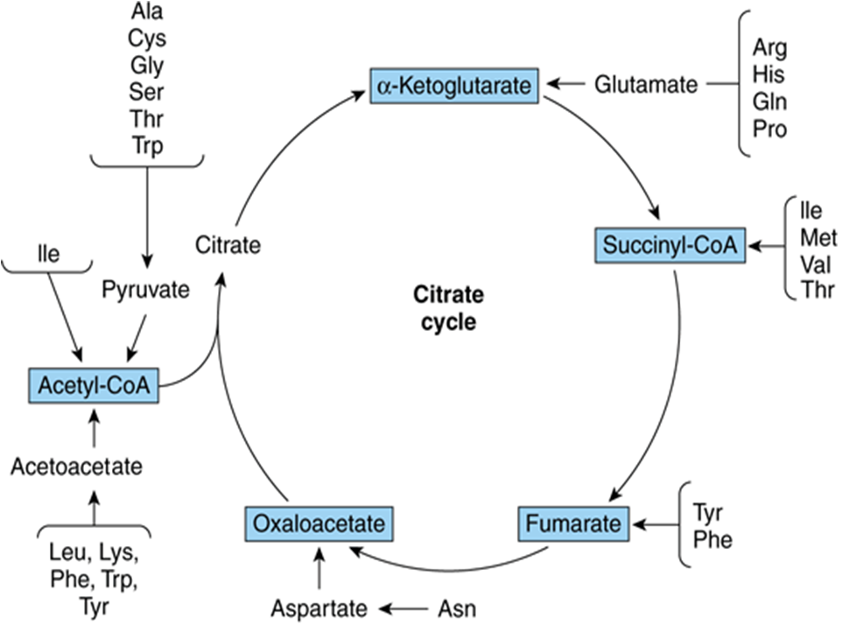
ÖNEMLİ

Slide 4
Saf Glukojenik | Glukojenik ve Ketojenik | Saf Ketojenik
Glisin (Gly) | İzolösin (Ile) | Lösin (Leu)
Alanin (Ala) | Fenilalanin (Phe) | Lizin (Lys)
Valin (Val) | Triptofan (Trp) | BU TABLO ÖNEMLİ
Metiyonin (Met) | Tirozin (Tyr)
Prolin (Pro)
Serin (Ser)
Treonin (Thr)
Sistein (Cys)
Aspartat (Asp)
Glutamat (Glu)
Arjinin (Arg)
Histidin (His)
Asparajin (Asn)
Glutamin (Gln)

Slide 5
Oksaloasetat oluşturan amino asitler
Asparajin, asparajinazla hidroliz edilerek aspartata dönüştürülür.
Aspartatın transaminasyonu sonucu oksaloasetat oluşur.

Slide 6
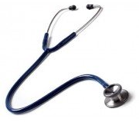
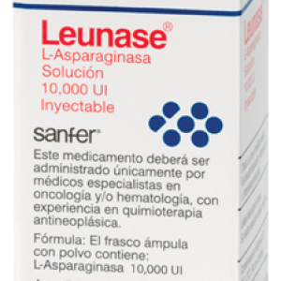
Klinik Bilgi
Normal hücrelerde, protein sentezi için kullanılan asparajin, asparajin sentetaz enzimi ile aspartattan üretilir.
Lösemik hücrelerin asparajin sentetaz aktiviteleri, protein sentezi için gerekli asparajini aspartattan temin etmekte yetersiz kalır. Bu nedenle bu tip hücreler kandan doğrudan asparajin almak zorundadır.
Bu tip tümörlerde asparajini aspartata çeviren asparajinaz enziminin dışarıdan verilmesi; kanda asparajin konsantrasyonlarını azaltarak tümör gelişimini baskılar.

Slide 7
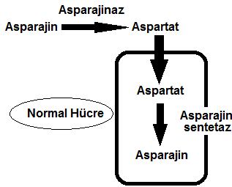

Slide 8
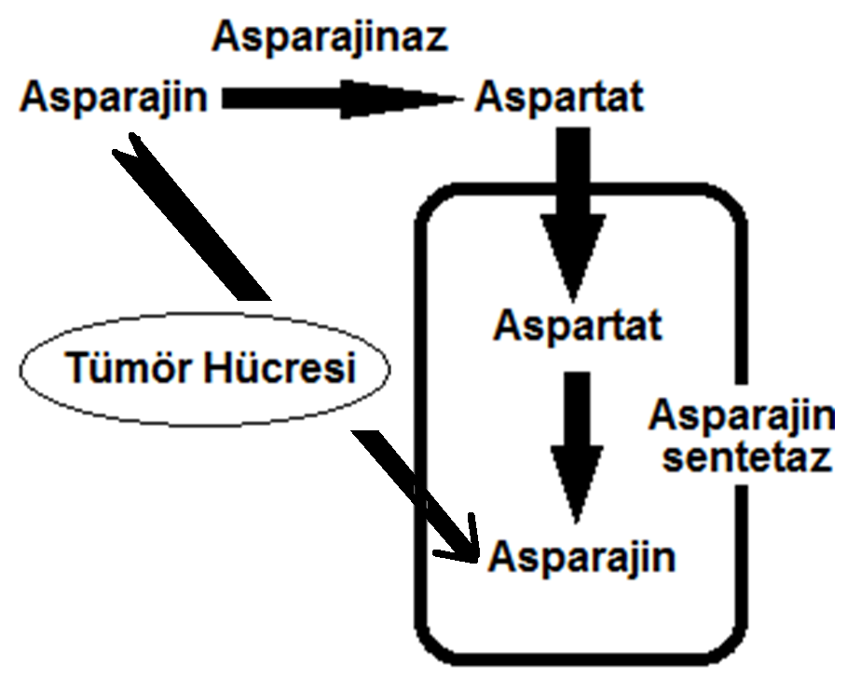

Slide 9
Pirüvat oluşturan amino asitler
Alanin, transaminasyon sonucu pirüvata dönüştürülebilir.
Serin, serin dehidrataz enzimi ile pirüvata dönüştürülebilir. Glisin de, serine dönüştürülebilir.
Sisteinin desülfürasyonu sonucu pirüvat oluşur. Treoninin insanlarda pirüvata dönüşümü sınırlıdır.
Triptofan katabolizması sonucu alanin ve asetoasetil CoA açığa çıkar. Bu nedenle triptofan hem glukojenik hem de ketojenik bir amino asittir.

Slide 10
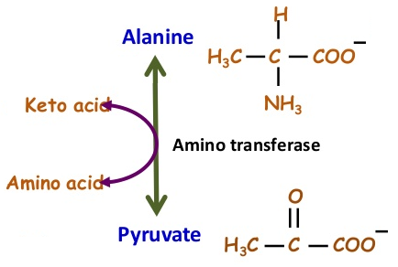

Slide 12
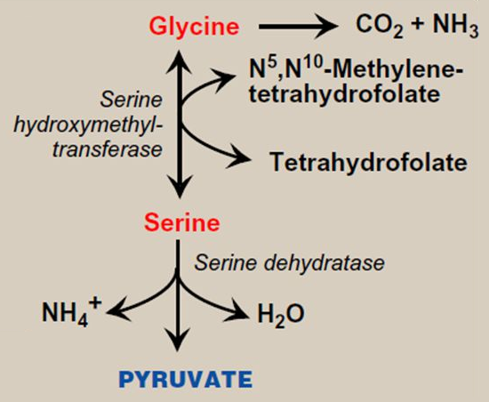

Slide 13
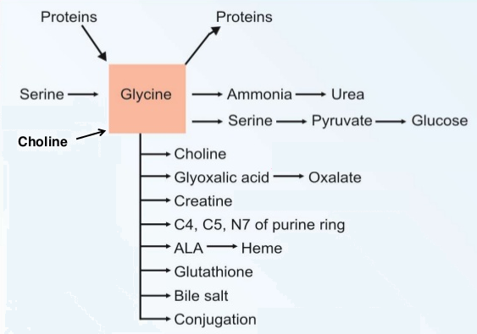

Slide 14
Alfa-ketoglutarat oluşturan amino asitler
Glutamat; transaminasyon veya oksidatif deaminasyon yoluyla alfa-keto glutarata dönüştürülür.
Glutamin, glutaminazla glutamata hidroliz edilir.
Prolin, arjinin ve histidin de glutamat üzerinden katabolize edilebilir.

Slide 16
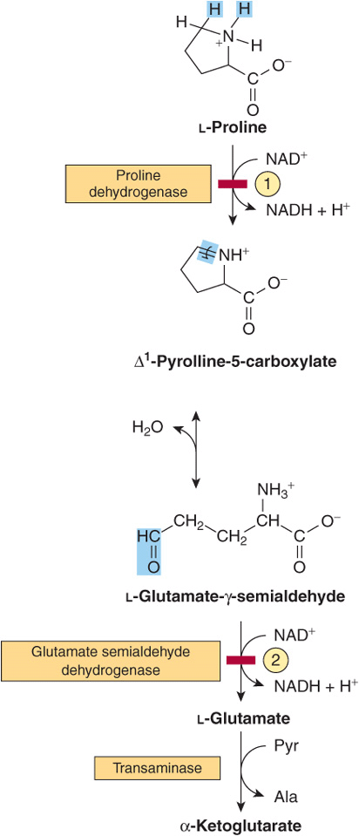
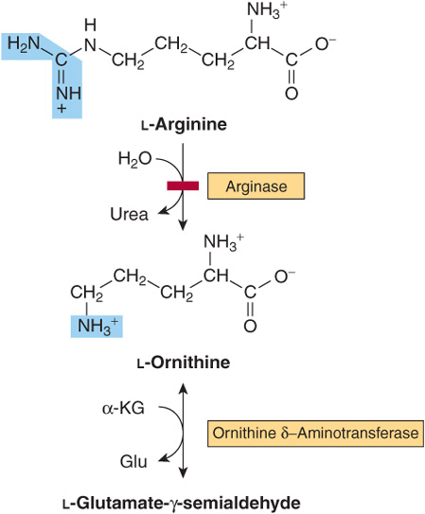

Slide 17
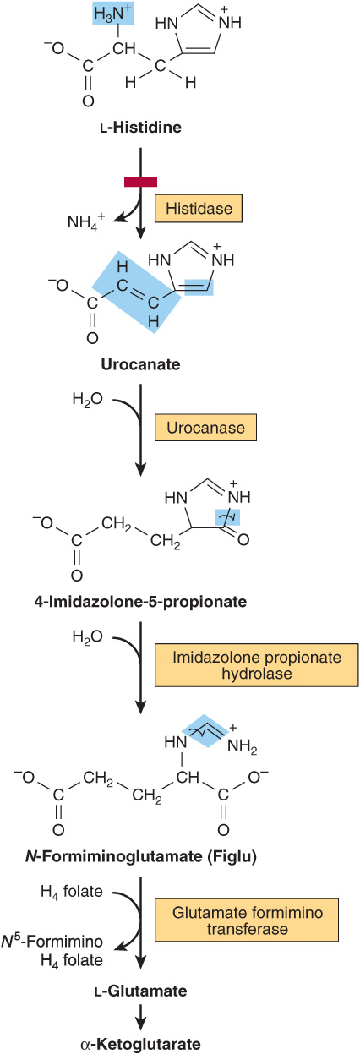

Slide 18
Fumarat oluşturan amino asitler
Fenilalaninin hidroksilasyonu sonucu tirozin oluşur.
Tirozinin katabolizması sonucu fumarat ve asetoasetat açığa çıkar. Bu nedenle bu iki amino asit hem glukojenik hem de ketojeniktir.

Slide 19
Süksinil CoA oluşturan amino asitler
Metiyonin, valin, izolösin ve treonin metabolizması sonucu süksinil CoA oluşur.
İzolösin metabolizması sonucu aynı zamanda asetil CoA da oluşur. Bu nedenle izolösin hem glukojenik hem de ketojeniktir.

Slide 20
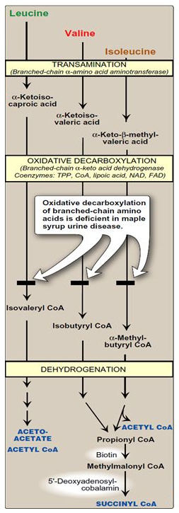
Dallı zincirli amino asitlerin katabolizması

